Slide 1
Учитель биологии: Якупова Гульнара Ирфановна

Slide 2
Железы человека:
Железа - орган, вырабатывающий и выделяющий
специфическую жидкость ______ (1), участвующую
в обмене веществ организма. Различают три типа желез.
Железы внешней секреции выделяют жидкость на поверхность
организма или в _________(2) и имеют специальные
выводные ___________( 3).
Железы внутренней секреции выделяют жидкости,
содержащие _________ (4), непосредственно в кровь.
Перечень терминов:
А) сосуд Б) сок
В) фермент Г) кровь
Р) проток Н) секрет
В) гормон Е) полость органов

Slide 3
Железы человека: Железа - орган, вырабатывающий и выделяющий специфическую жидкость Н) секрет (1), участвующую в обмене веществ организма. Различают три типа желез. Железы внешней секреции выделяют жидкость на поверхность организма или в Е) полость органов (2) и имеют специальные выводные Р) проток ( 3). Железы внутренней секреции выделяют жидкости, содержащие В) гормон (4), непосредственно в кровь. Перечень терминов: А) сосуд Б) сок В) фермент Г) кровь Р) проток Н) секрет В) гормон Е) полость органов

Slide 4
Ключ к ответам:
1 | 2 | 3 | 4
Н | Е | Р | В

Slide 5
НЕРВНАЯ СИСТЕМА

Slide 6
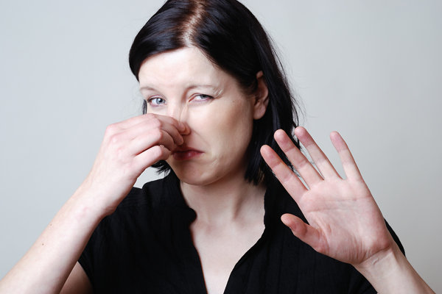
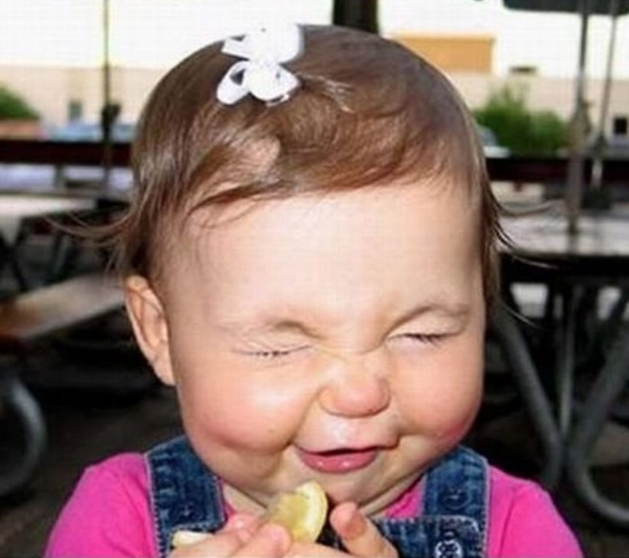
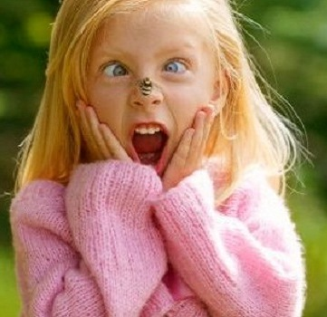
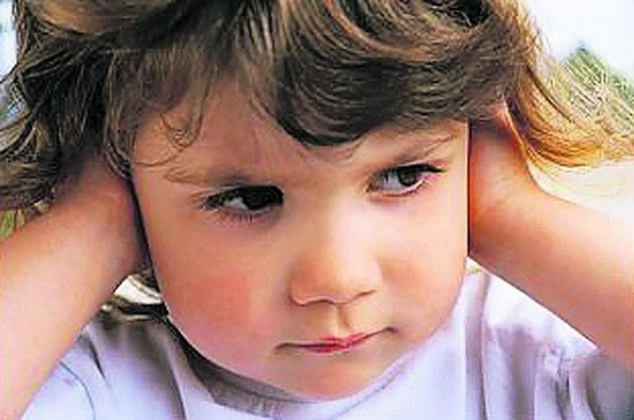

Slide 7
Тема урока: Значение, строение и функционирование нервной системы.
Что мы знаем ?
Что мы хотим узнать?

Slide 8
Ответим на вопросы: -Из каких отделов состоит нервная система? - Как достигается согласованность работы разных органов?

Slide 9
Нервная система,
центральная часть,
Головной мозг, спинной мозг,
периферическая часть,
Соматический отдел , вегетативный отдел,
Симпатический подотдел,
парасимпатический подотдел

Slide 10
Нервная система
периферическая часть
центральная часть
Соматический отдел
вегетативный отдел
Головной мозг
спинной мозг
Симпатический подотдел
парасимпатический подотдел

Slide 11
Экскурсия

Slide 12
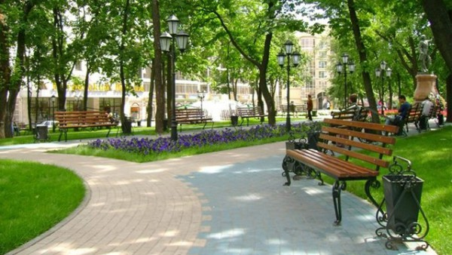

Slide 14
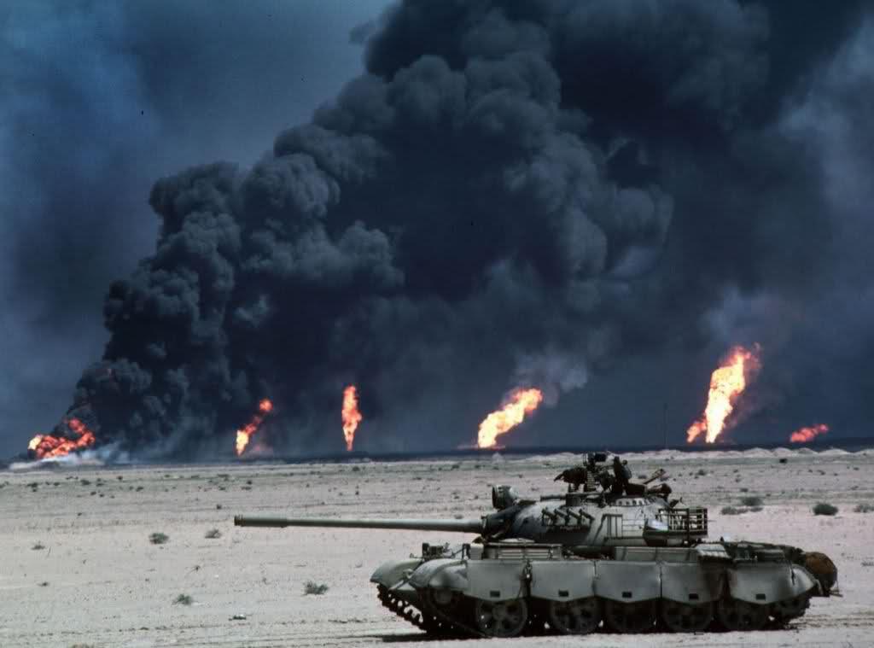

Slide 15
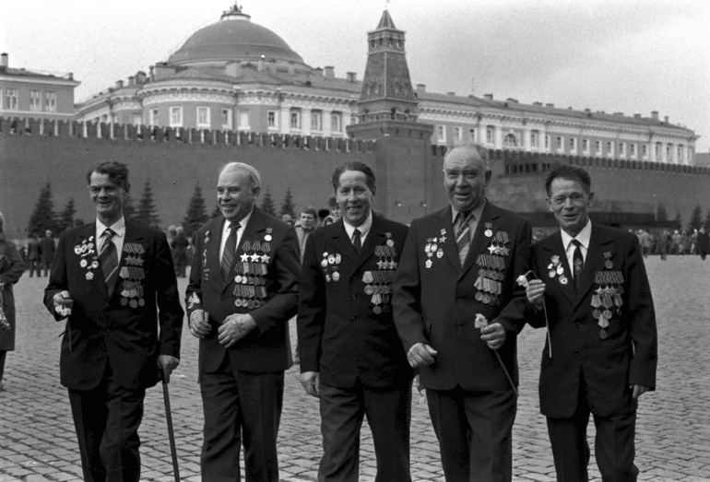

Slide 16
«ПОВТОРИ и ПОКАЖИ »
1 группа. Закройте глаза. Представьте что сейчас летний вечер.
Тепло. Вы спите. Вдруг на ваш нос сел комар. Ваше действие?
группа покажите пожалуйста как вы шинкуйте лук.
3 группа. Вы сидите на парте рядом с окошком.
Вдруг солнышко засияло так ярко. Ваша реакция?
Группа . Вы пришли домой со школы. Сели за стол и хотите выпить молока.
Молоко выпили а оно оказалось прокисшим. Покажите ваше действие.
5 Группа. Весенним вечером вы сидите дома и делайте домашнее задание.
Вдруг в соседней квартире громко запела музыка. Ваше действие?
6 группа На уроке технологии вы занимайтесь вышивкой.
Вы укололись иглой. Ваше действие?

Slide 17
Что я знал? Что я узнал?

Slide 18
Составить план текста по учебнику. Подготовить выступления по функциям отделов нервной системы (по желанию)
Домашнее задание

Slide 19
Практическая работа
( учебник стр . 180)
Действие прямых и обратных связей.
Сядьте на стул. Скрестите руки на груди и попробуйте встать со стула. Ноги должны быть согнуты в коленях под прямым углом.
Какие движение Вы сделали чтобы встать?
2. Теперь сядьте снова на стул в той же позе и попробуйте встать, не наклоняя корпус вперед. Это не удастся.
Почему не смогли встать?

Slide 20
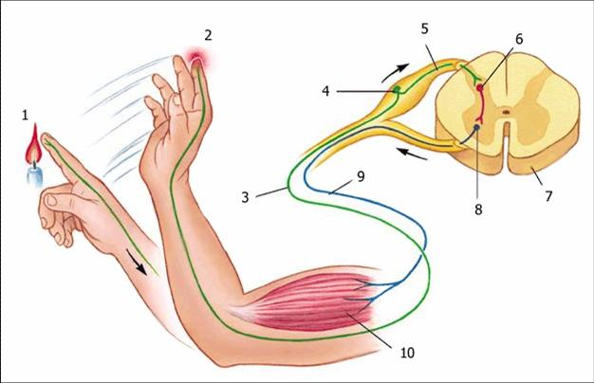
Как осуществляется рефлекс?
Рефлекторная дуга

Slide 21
Ответили на вопросы: -Из каких отделов состоит нервная система? - Как достигается согласованность работы разных органов?

